Slide 1
Fel 215
ORTAÇAĞ NEDİR?

Slide 2
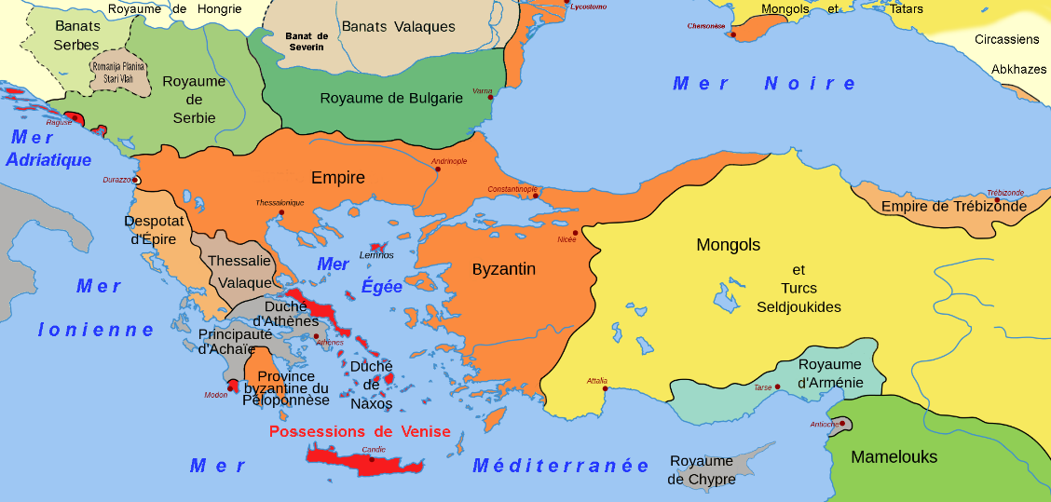
Batı Roma İmparatorluğu’nun yıkılışı (476) Ortaçağ’ı başlatmış; Doğu Roma İmparatorluğu’nun yıkılışı (1453) Ortaçağ’ı bitirmiştir.
Geleneksel olarak bu dönem üç evrede incelenir:
1- Erken Ortaçağ (400-1000)
2- Yüksek Ortaçağ (1000-1200)
3- Geç Ortaçağ (1300-1500)

Slide 3
Barbar istilaları,
Karolenj Rönesansı,
Feodalizm,
İslam Aydınlanması,
Monarşilerin Doğuşu,

Slide 4
İlk Üniversiteler,
Haçlı Seferleri,
Colombus ve Yeni Kıtanın Keşfi,
İstanbul’un Fethi.
Yukarıdaki hadiseler, Ortaçağ denen zaman diliminde gerçekleşmiş olan bazı önemli olaylara işaret eder. Modern Avrupa düşüncesinin temelleri de yukarıda zikrettiğimiz olayların kültürel sonuçlarından meydana gelmiştir.

Slide 5
Erken Ortaçağ’ın önemli olayları:
1. Batı Roma’nın çöküşü,
2. Bizans İmparatorluğu’nun kurulması,
3. Arap Yarımadası’ndan başlayarak İslam’ın kuruluşu ve Arapların fetih hareketleri,
4. Viking İstilaları

Slide 6
5. Karolenj Rönesansı,
6. Bizans’ın Altın Çağı,
7. Arapçaya Yapılan Tercüme Faaliyetleri,
8. İslam Aydınlanması,
9. Kutsal Roma İmparatorluğu’nun Kuruluşu.

Slide 7
Yüksek Ortaçağ’ın Önemli Olayları
Papa II. Sylvester’in Ölümü,
Bologna Üniversitesi’nin Kurulması,
Haçlı Seferleri,
Latinceye Tercüme Faaliyeti ve Erken Rönesans
Türklerin Anadolu’da Yayılmasının Hızlanması
Moğolların Avrupa’yı İstilası

Slide 8
Geç Ortaçağ’ın Önemli Olayları
Ateşli Silahlar ve Topun Savaş Sahasına Girmesi,
Magna Carta
Osmanlı İmparatorluğu’nun Yükselişi,
Veba Salgını,

Slide 9
Dante ve İlahi Komedya,
Yüz Yıl Savaşları,
İstanbul’un Fethi,
Columbus ve Yeni Dünya’nın Keşfi

Slide 10
Yukarıda söz konusu olan siyasi ve toplumsal olaylar sonucunda Ortaçağ modern döneme bilimsel ve kültürel geniş bir miras bırakmıştır. Bunlar bize hem bilimsel ve entelektüel düşüncenin gelişim şeklini göstermek için hem de bilim tarihine önemli veriler sunmaktadır.
Ortaçağ’ın bilime bıraktığı miras nedir?

Slide 11
Ortaçağ’ın Mirası:
Su ve Rüzgar Değirmenleri,
Tıp alanındaki çalışmalar,
Görkemli mimari yapılar,
Şehir Devletleri,
İlk Üniversiteler,
İlk Bankacılık Sistemleri,

Slide 12
Kağıt,
Arap Rakamları,
Mobilya,
Hac Yolları Vesilesi ile Turizm,
Optik Bilimi,
Barutun Ateşli Silahlarda Kullanımı vs…

Slide 13
Kaynak: Umberto Eco, Ortaçağ, Barbarlar, Hıristiyanlar, Müslümanlar, Alfa Yayınları (Sayfa 11-41)

